Slide 1




Análise de Fatores de Sucesso para Redução de Gordura Corporal
Equipe: Nina da Hora
Notes:
Olá, boa tarde! Meu nome é… Sou da equipe Nina da Hora, e para o desafio escolhemos falar sobre a Análise de Fatores de Sucesso para Redução de Gordura Corporal

Slide 2




Situação Atual
Uma empresa, especializada em consultoria fitness e nutrição, busca aprimorar a eficácia dos planos oferecidos aos clientes.
Atualmente, as recomendações fornecidas são amplas e pouco personalizadas, o que limita os resultados. Além disso, ainda não há clareza sobre quais combinações de dieta e treino são realmente mais eficientes para reduzir o percentual de gordura corporal.

Slide 3

Objetivo do Projeto
Construir um pipeline ETL totalmente integrado.
Estruturar os dados seguindo a arquitetura Medalhão (Bronze, Silver e Gold).
Gerar uma camada Gold limpa, tratada e pronta para análise.
Conectar a base final ao Power BI para criação dos dashboards.
Responder às principais perguntas de negócio por meio de visualizações objetivas.
Oferecer insights acionáveis para nutricionistas e treinadores, apoiando decisões estratégicas.

Slide 4
Base de Dados
A análise foi realizada com uma base contendo 20.000 registros relacionados ao estilo de vida, tipos de treino, padrões alimentares e métricas corporais dos indivíduos.
Fonte dos dados: Kaggle.
Foram selecionadas 9 variáveis essenciais, que permitem responder às principais perguntas do negócio:
Fat Percentage (Percentual de Gordura)
Weight (kg) (Peso)
BMI (IMC)
diet_type (Tipo de Dieta)
Workout_Type (Tipo de Treino)
Workout_Frequency (Frequência de Treino)
Age (Idade)
Gender (Gênero)
Experience_Level (Nível de Experiência)

Slide 5

Primeiros Passos: Entendendo os Dados
Notes:
Nesta etapa entendemos a estrutura do dataset, identificamos problemas como nulos e duplicados e avaliamos a qualidade dos dados. É o ponto de partida para garantir um processo de análise ou ETL mais seguro e eficiente.

Slide 6
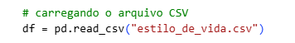
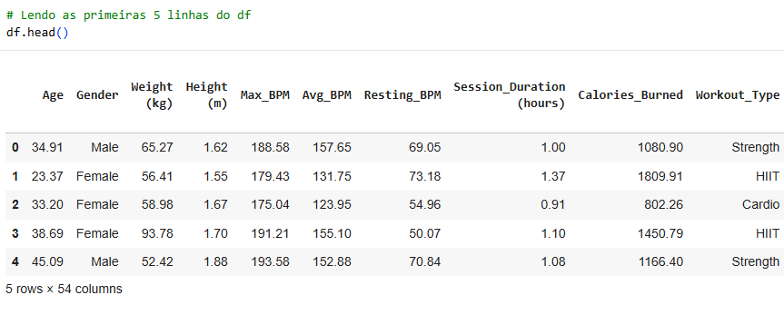
Explorando os Dados
Notes:
Para entender os dados que a empresa nos entregou, primeiro carregamos o arquivo CSV na memória usando pd.read_csv(). Em seguida, visualizamos as 5 primeiras linhas com df.head(), o que nos permitiu conhecer rapidamente quais informações o dataset continha.

Slide 7
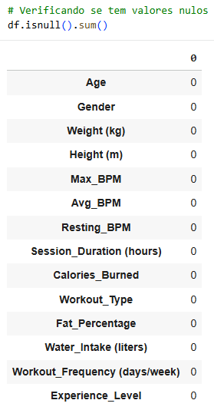
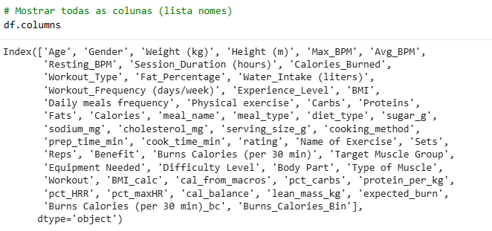
Explorando os Dados
Notes:
Aqui utilizamos df.columns para visualizar todas as colunas do dataset, o que nos permitiu identificar quais delas seriam realmente necessárias para a análise.
Com df.isnull().sum() verificamos que não havia nenhum valor nulo no dataset.

Slide 8

Objetivo do Desafio
Notes:
O objetivo do desafio é construir um processo ETL capaz de extrair, tratar e transformar os dados para gerar uma base final organizada, confiável e pronta para análise, utilizando a arquitetura Medalhão (Bronze, Silver e Gold).”

Slide 9
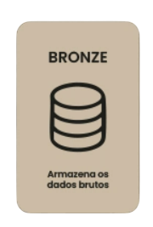
Camada Bronze
Notes:
Na camada Bronze, armazenamos os dados exatamente como eles chegam, sem qualquer tipo de tratamento. Essa é a nossa base bruta e serve como ponto de partida para todas as etapas de limpeza e transformação que virão a seguir.

Slide 10
Bibliotecas Utilizadas no Projeto
Panda: Leitura e manipulação de dados
Colorama: Realce visual no terminal
Os: Importa o módulo OS do Python, que serve para você interagir com o sistema operacional.

Slide 11
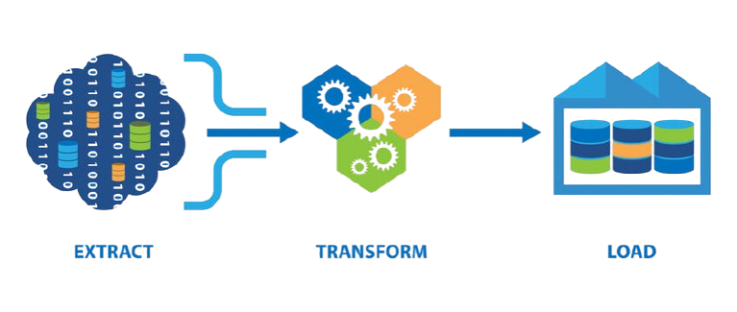
Extração

Slide 12
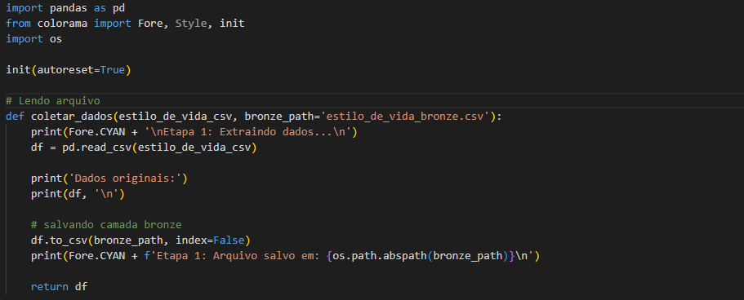
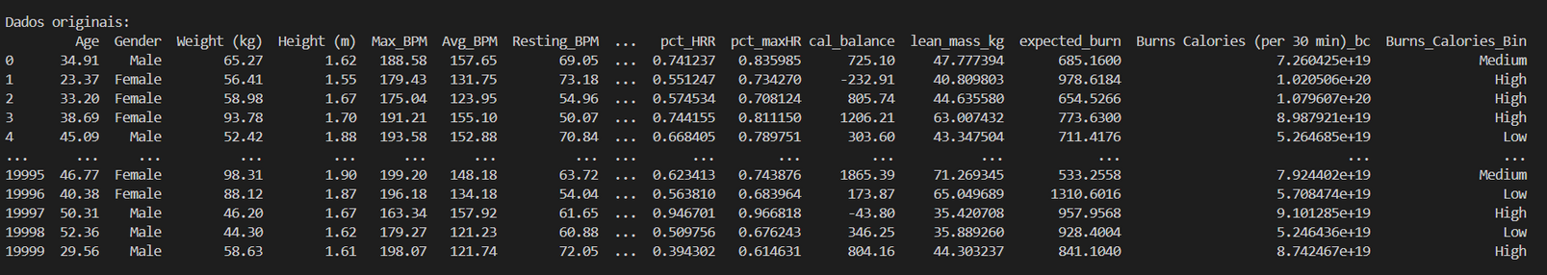
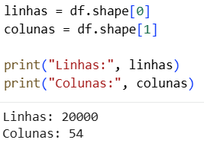
Extração
Carregar o dataset estilo_de_vida.csv
Explorar os dados: visualizar os dados originais
Salvando como como camada Bronze
Notes:
Realizamos a leitura do arquivo Estilo de Vida e, em seguida, visualizamos os dados originais para garantir que tudo estivesse sendo importado corretamente.
Depois disso, salvamos esses dados brutos na camada Bronze utilizando o comando df.to_csv.”

Slide 13
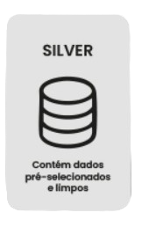
Camada Silver
Notes:
Na camada Silver, começamos o processo de tratamento dos dados. Aqui realizamos limpeza, padronização, correção de tipos, remoção de duplicados e ajuste de inconsistências. Ou seja, é nessa etapa que transformamos os dados brutos da Bronze em uma versão mais organizada, consistente e pronta para análises mais avançadas.

Slide 14
Transformação

Slide 15
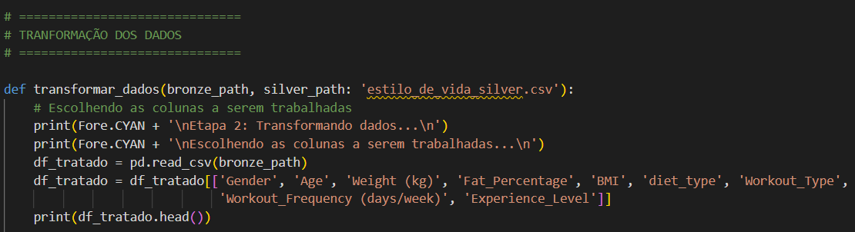
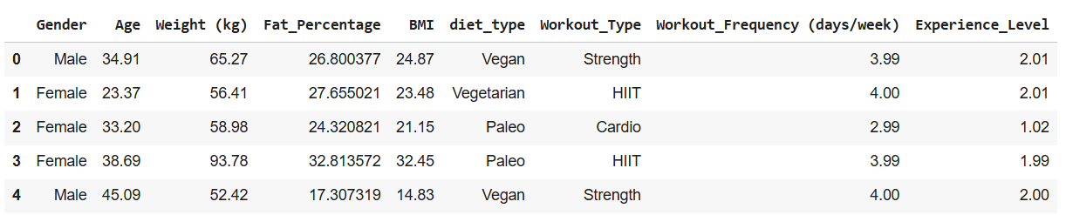
Transformação
Carregando o dataset estilo_de_vida_bronze.csv
Escolhendo as 9 colunas a
serem trabalhadas
Notes:
Nesta etapa entramos na fase de Transformação, onde carregamos o arquivo da camada Bronze (estilo_de_vida_bronze.csv) e começamos a preparar os dados para análise. Aqui selecionamos apenas as 9 colunas que realmente serão utilizadas no projeto, reduzindo ruído e deixando o dataset mais organizado e relevante. Essa filtragem é essencial para manter o foco nas informações que vão gerar valor nas próximas etapas.

Slide 16
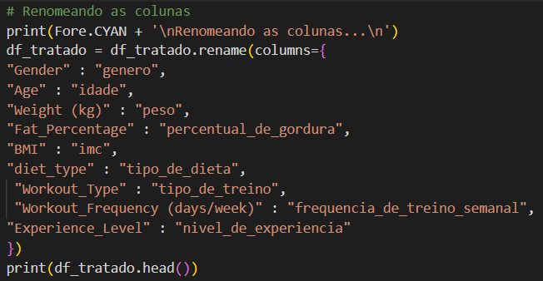
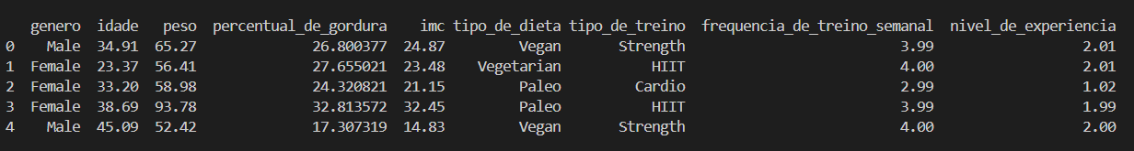
Transformação
Renomeando as colunas
Visualizando as 5 primeiras linhas
Notes:
Nesta etapa renomeamos as colunas para deixá-las mais claras e padronizadas em português, e logo em seguida visualizamos as cinco primeiras linhas para confirmar que a transformação foi aplicada corretamente.

Slide 17
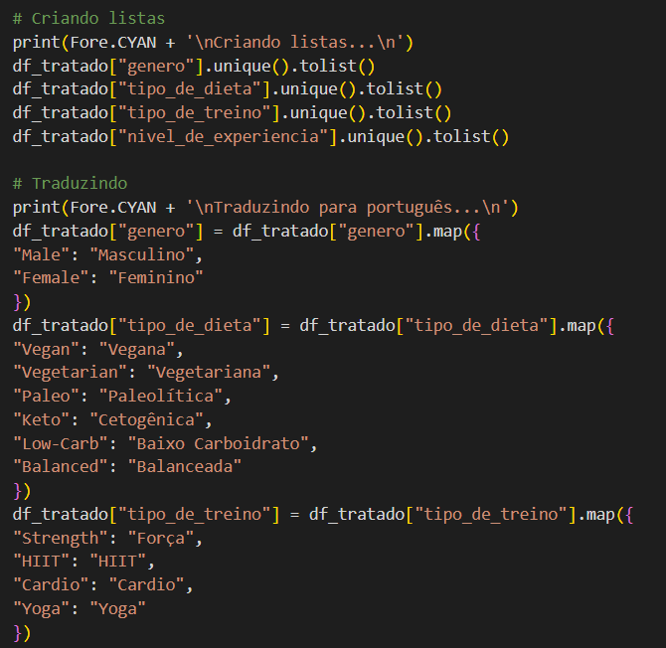
Transformação
Criando as listas
Traduzindo as informações dos dados
Notes:
Nesta etapa, criamos listas tolist() para entender os valores únicos de cada coluna e, em seguida, traduzimos essas informações para padronizar os dados em português.

Slide 18
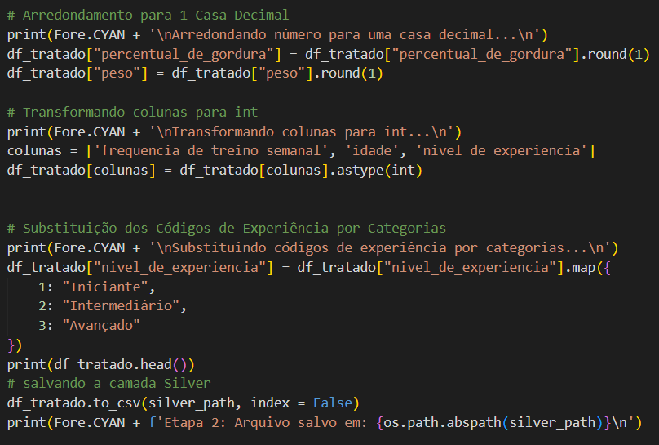
Transformação
Arredondando os valores para 1 casa decimal
Transformando colunas para int
Substituindo os Códigos de Experiência por Categorias
Salvando a camada Silver
Notes:
Nesta etapa arredondamos alguns valores para uma casa decimal, convertemos as colunas frequencia_de_treino_semanal, idade, e nível_experiencia para inteiro, substituímos os códigos de nível de experiência por categorias e, por fim, salvamos o resultado tratado na camada Silver.

Slide 19
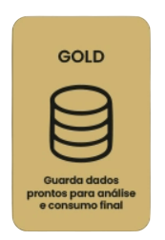
Camada Gold
Notes:
Na camada Gold geramos as métricas finais, agregações e dados prontos para análise, criando a base que alimenta diretamente os dashboards e decisões.

Slide 20
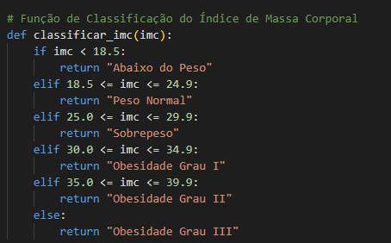
Transformação
Classificação do Índice de Massa Corporal
Notes:
Nesta etapa criamos uma função para classificar o IMC em categorias, como ‘Peso Normal’, ‘Sobrepeso’ e níveis de obesidade. Isso enriquece o dataset com uma informação importante para as análises da camada Gold

Slide 21
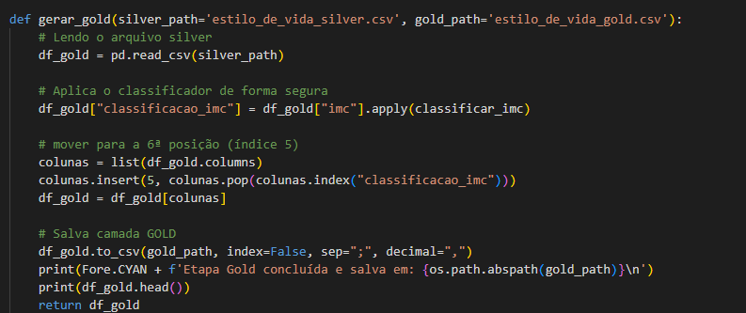
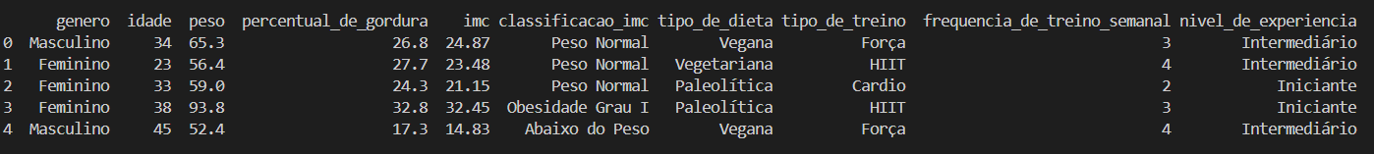
Transformação
Lendo o dataset silver
Aplicando o classificador de forma segura
Reordenando as colunas
Salvando a camada Gold
Notes:
Aqui carregamos o dataset Silver
Aplicamos o classificador de IMC de forma segura - Ela cria (ou substitui) a coluna classificacao_imc dentro do dataframe df_gold, aplicando a função classificar_imc para cada valor da coluna imc.
Depois reorganizamos as colunas para melhorar a leitura (a classificação adicionada ficou na ultima posição, e colocamos ela na 6º posição) e, por fim, salvamos o resultado como camada Gold.
Esse é o dataset final, totalmente preparado para análises e dashboards
Ela cria (ou substitui) a coluna classificacao_imc dentro do dataframe df_gold, aplicando a função classificar_imc para cada valor da coluna imc.

Slide 22
Carga

Slide 23
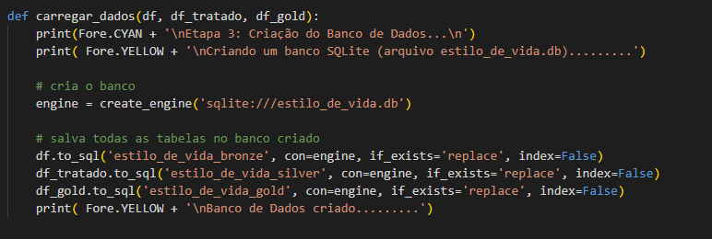
Carga
Criação do Banco de Dados
Notes:
Nesta etapa criamos o banco de dados SQLite e carregamos nele as três camadas — Bronze, Silver e Gold — usando o to_sql, que envia um DataFrame do pandas para um banco de dados, criando ou atualizando uma tabela com esses dados.. Assim finalizamos o processo ETL com todas as tabelas armazenadas e prontas para consulta.

Slide 24
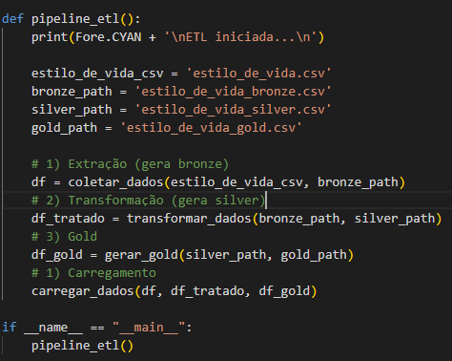
Carga - Automação do Pipeline de Dados
Criação do Pipeline
Notes:
Aqui reunimos todas as etapas do ETL em uma única função, o pipeline_etl(). Nela, executamos automaticamente a extração que gera a Bronze, a transformação que gera a Silver, a criação da camada Gold e, por fim, o carregamento das três tabelas no banco. Assim, todo o processo fica automatizado e pode ser executado com apenas um comando.
If _name_ = ‘_main_” = Isso serve para impedir que um arquivo execute a função automaticamente quando for importado. Ele só executa quando você rodar o arquivo diretamente.

Slide 25
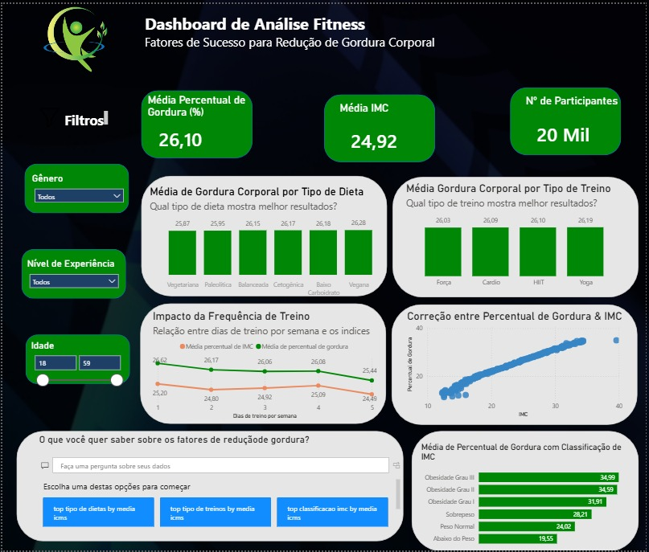
Principais Gráficos do Dashboard
Construímos um dashboard que permite analisar os dados e identificar padrões consistentes sobre os fatores que impactam a redução de gordura corporal.
Indicadores gerais:
Média do percentual de gordura: 26,1%
Média de IMC: 24,92
Total de participantes analisados: 20.000
Notes:
Cards que mostram a media do percentual de gordura, a media do IMC e o numero total de participantes. Graficos que relacionam a media da gordura corporal por tipo de dieta, a media da gordura corporal por tipo de treino, a gordura corporal com a frequencia de treino, a correlação entre o IMC e a gordura corporal e a classificação do IMC com a gordura corporal. Os dados podem ser filtrados pelo gênero (masculino e feminino), Nivel de experiencia (iniciante, intermediário e avançado) e a faixa etária.

Slide 26


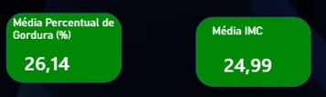
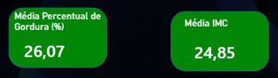
Insight 1: Gênero
Homens (26,14%) e mulheres (26,07%) possuem médias muito próximas, indicando que o gênero não é um fator determinante.

Slide 27
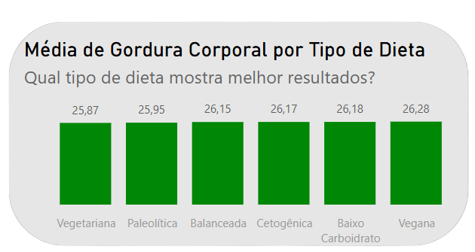
Insight 2: Dietas variam pouco
As dietas apresentam diferenças pequenas entre si.
Vegetarianos (25,87% ) e os adeptos da Paleolítica (25,95%) tiveram resultados ligeiramente melhores
Veganos (26,28%) com resultado um pouco maior.
Notes:
As dietas apresentaram diferenças pequenas entre si. A Vegetariana e a Paleolítica tiveram resultados ligeiramente melhores, enquanto a Vegana ficou um pouco acima da média. Mas a principal percepção é que dieta não é o fator isolado que mais explica a redução de gordura. A diferença entre elas é pequena.

Slide 28
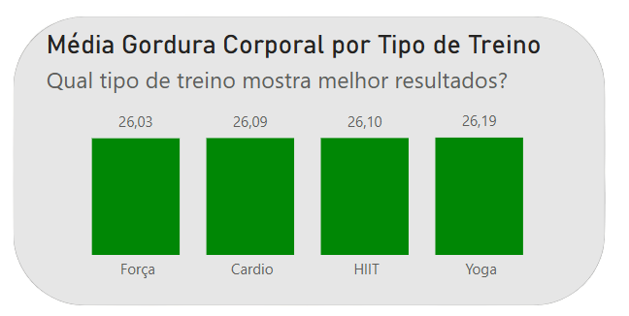
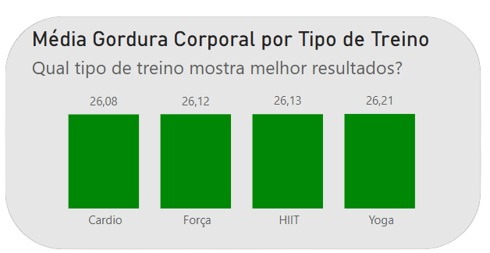
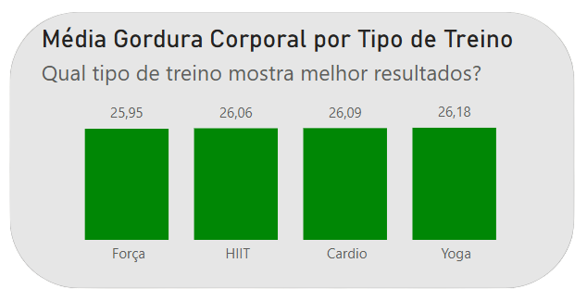
Insight 3: Tipo de treino varia pouco
Os tipos de treinos também tem valores muito próximos entre si, com uma diferença mais relevante quando analisado pelo gênero:
Homens melhor desempenho com cardio (26,08%)
Mulheres com treinos de força (25,95%)
Notes:
Com os tipos de treino acontece algo parecido. Os valores são muito próximos. Entre mulheres, treinos de força tiveram menor média de gordura. Entre homens, o cardio se destacou. Mas a conclusão é que todos os tipos de treino funcionam quando existe consistência, não sendo a modalidade que determina o resultado.

Slide 29
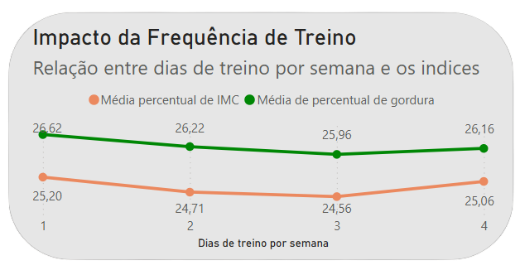
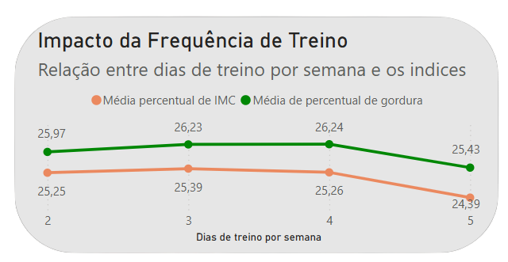
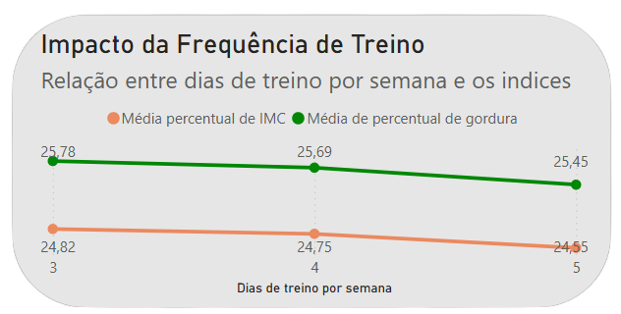
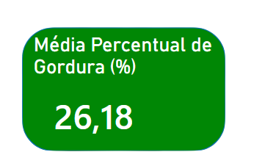
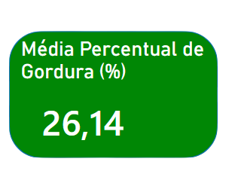
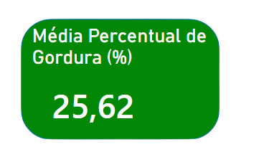
Insight 4: Frequência de treino (fator mais importante)
O nível de experiência foi um dos fatores mais consistentes. Participantes avançados, que treinam de 3 a 5 vezes na semana, tem menor percentual de gordura, independente do gênero.
Iniciante
Intermediário
Avançado
Notes:
Esse é o fator que mais se destacou. Participantes que treinam de 3 a 5 vezes por semana apresentaram os melhores resultados, independentemente do gênero, da dieta ou do tipo de treino. A frequência semanal foi o fator mais forte e consistente entre todos, com 25,62%.

Slide 30
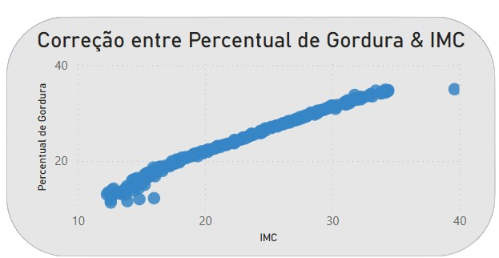
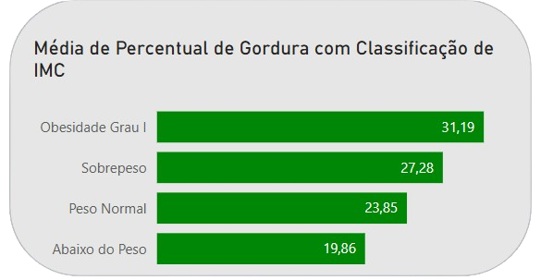
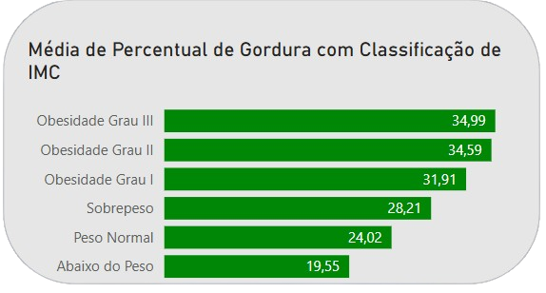
Insight 5: IMC x Gordura
O gráfico confirma a forte correlação entre IMC e gordura corporal.
Tipo de experiência avançado:
Notes:
O gráfico mostra claramente que quanto maior o IMC, maior o percentual médio de gordura. As faixas de sobrepeso e obesidade concentram os maiores valores. Isso reforça a correlação positiva forte entre IMC e gordura corporal. Pessoas com treinos mais frequentes não ultrapassam o grau de obesidade I, já os demais níveis vão até o grau de obesidade III.

Slide 31
Conclusão
Os tipos de dietas apresentaram pequena diferença entre elas.
Os tipos de treino também mostram resultados próximos a média geral, com uma pequena diferença do treino de cardio para os homens e força para mulheres , que apresentaram melhores desempenhos.
A grande descoberta é que a consistência e frequência importam mais do que a dieta ou modalidade isolada.
Notes:
Tipos de treinos: Combinar força e cardio para melhores resultados. A nossa principal conclusão é que consistência vence estratégia. O que realmente faz diferença não é a dieta escolhida ou o tipo específico de treino, mas a regularidade e o hábito — especialmente treinar entre 3 e 5 vezes por semana.
No geral, os dados mostram que disciplina e frequência explicam mais do que qualquer método isolado.

Slide 32
Recomendações
Recomendações práticas com base nos dados:
Consistência do treino de 3 a 5 vezes na semana
Progredir os níveis de experiência
Variar os treinos
Dietas sustentáveis
Acompanhar pessoas com IMC acima da media
Campanhas educativas
Notes:
Aqui trazemos recomendações práticas com base nos dados: • Priorizar treinos regulares de 3 a 5 vezes por semana. • Evoluir entre níveis de experiência, com progressão gradual. • Variar os tipos de treino para manter estímulos, principalmente força e cardio. • Priorizar dietas que tenham aderência e continuidade, considerando restrições e comorbidades.
• Campanhas educativas sobre constância, reforçar a ideia de que resultados vêm do hábito, da constância ao longo do tempo, e não de estratégias isoladas. • Acompanhar com mais atenção pessoas com IMC acima da média.

Slide 33
Próximos passos
Adicionar novas variáveis
Realizar análises mais profundas
Evoluir dashboard
Desenvolver versão mobile do dashboard
Notes:
O projeto pode evoluir bastante com a inclusão de novas variáveis, como ingestão calórica, horas de sono, tempo de treino e intensidade dos exercícios.
Realizar analises mais profundas como objetivo pessoal, histórico de saúde, evolução mensal.
O dashboard pode ser expandido com análises temporais e comparações individuais
E criar uma versão mobile do dashboard com recomendações personalizadas.

Slide 34



Organização da Equipe
Distribuição das atividades de acordo com os pontos fortes de cada integrante.
Comunicação através do Discord e Google Meet.

Slide 35


Facilidades e Dificuldades
Facilidades:
Dedicação e colaboração do grupo: todas exploraram suas habilidades.
Facilidade com a parte do Código (ETL): para algumas integrantes a etapa de extração e transformação foi mais tranquila.
Dificuldades:
Erros e bugs inesperados das ferramentas: falhas no Power BI e no ambiente Python.
Desafios com GitHub: dificuldades para clonar, versionar e enviar arquivos corretamente.
Integração das partes do projeto: Sincronizar ETL, banco de dados e dashboard demandou mais atenção.
Notes:
Nas facilidades, percebemos que a dedicação e colaboração das integrantes fez toda a diferença. Cada uma trouxe suas habilidades individuais, e isso facilitou o desenvolvimento do projeto. Já nas dificuldades, enfrentamos erros e bugs das ferramentas, especialmente no Power BI e no processo de carga. Algumas não tinham experiência com o Power BI, o que exigiu mais pesquisa e aprendizado.
Outra dificuldade foi o uso do GitHub, principalmente na sincronização dos arquivos e na parte de versionamento.
Mesmo com essas dificuldades, conseguimos superá-las juntas e entregar um projeto completo e estruturado.

Slide 36
Integrantes da Squad
Bruna de Avila Pospiesz
Francielle Cristina da Costa Silva
Gisela Keidel
Ingrid Costa Ferreira
Luana Jaime Tocchio
Pâmella Azevedo Costa de Oliveira
Tatiana Varona Villavicencio
Vanelle Rabelo do Nascimento
Vanessa Simão da Costa
Equipe: Nina da Hora

Slide 37

Agradecimento
Agradecemos a atenção de todas!
Acesse nosso repositório : escaneie o QR CODE

